Slide 1
TRƯỜNG TIỂU HỌC PHÚC LỢI
TUẦN 20
Toán
Làm tròn số đến hàng chục, hàng trăm.

Slide 2
Khởi động

Slide 3
Thứ ... ngày ... tháng ... năm
Bài 49:
Làm tròn đến hàng chục hàng trăm

Slide 4
YÊU CẦU CẦN ĐẠT
Làm quen với việc làm tròn số đến hàng chục, hàng trăm.
HS biết làm tròn được một số đến hàng chục, hàng trăm.
Phát triển năng lực lập luận, tư duy toán học và năng lực giao tiếp toán học.

Slide 7
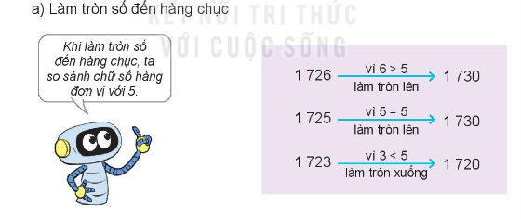
S

Slide 8
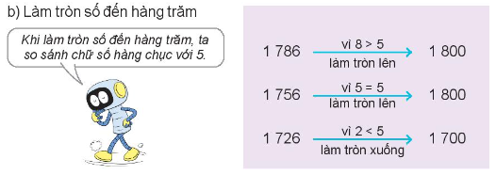
SS

Slide 11
Bài 1: Làm tròn các số 2 864, 3058, 4315 đến hàng chục hàng trăm
- Làm tròn các số 2 864, 3058, 4315 đến hàng chục lần lượt là: 2 860, 3060, 4320
- Làm tròn các số 2 864, 3058, 4315 đến hàng trăm lần lượt là: 2 900, 3100, 4300

Slide 12
Mai

Slide 13
Luyện tập

Slide 14
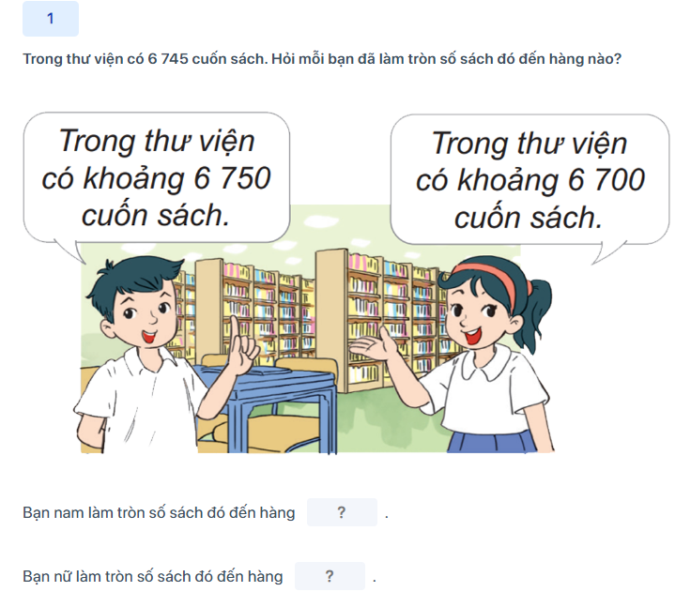

Slide 15
Bài 2: Số? Quan sát các máy làm tròn số rồi tìm số thích hợp với máy cuối cùng.
Số thích hợp với máy cuối cùng là: 4500

Slide 16
Củng cố-dặn dò
Thiết kế bởi: Hương Thảo – tranthao121004@gmail.com

